Slide 1
Brochure spot audiovisual
Cartagena destino deportivo
2022

Slide 2
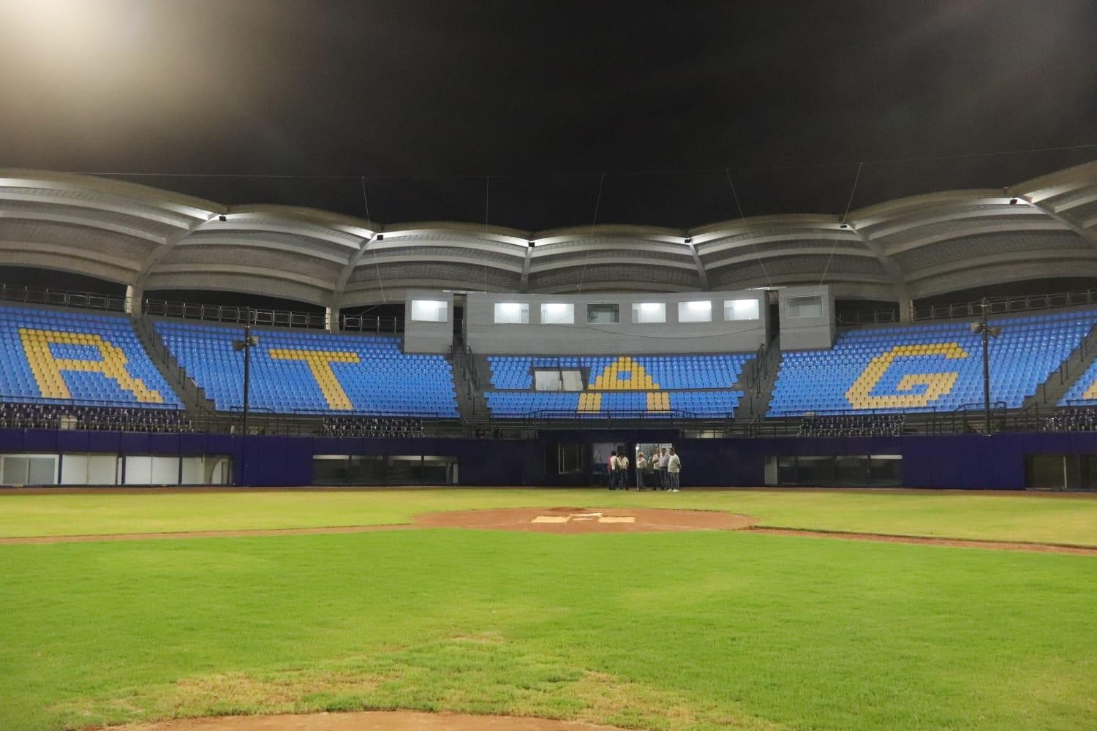
Spot audiovisual
Cartagena destino deportivo
Una apuesta de ciudad

Slide 3
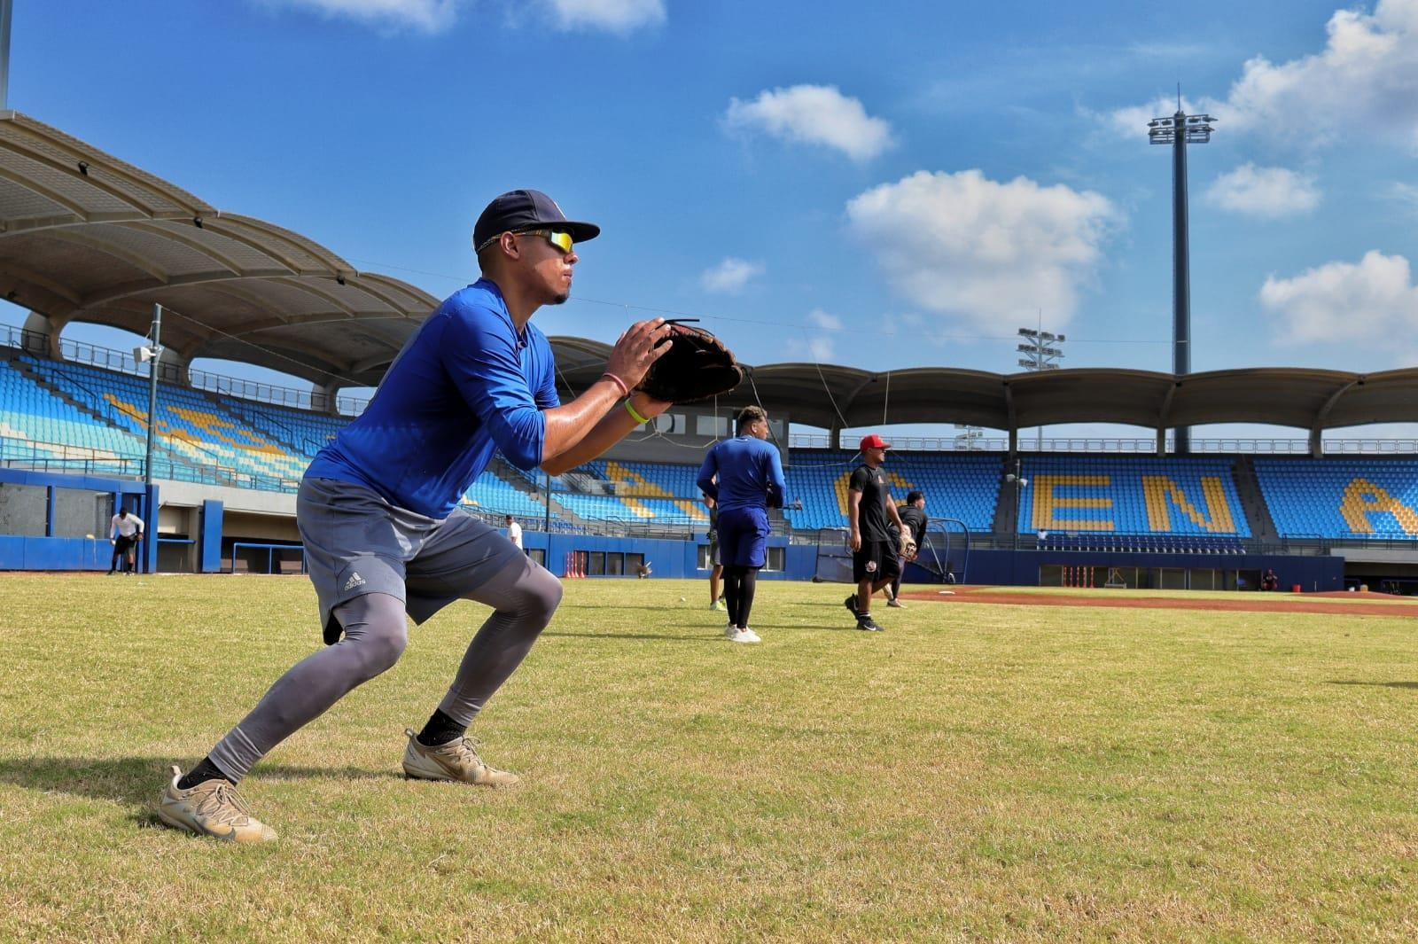
Descripción
Cartagena destino deportivo es un spot audiovisual con duración promedio de 3 minutos, que se propone posicionar ante la Región Caribe, Colombia y el mundo a Cartagena de Indias como un importante destino deportivo, complementario a su condición de primera ciudad turística del país.

Slide 4
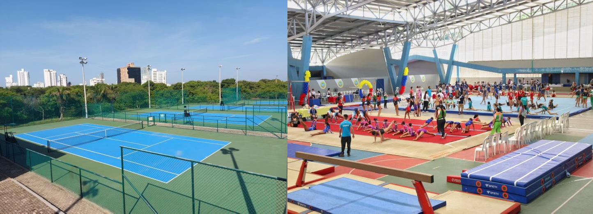
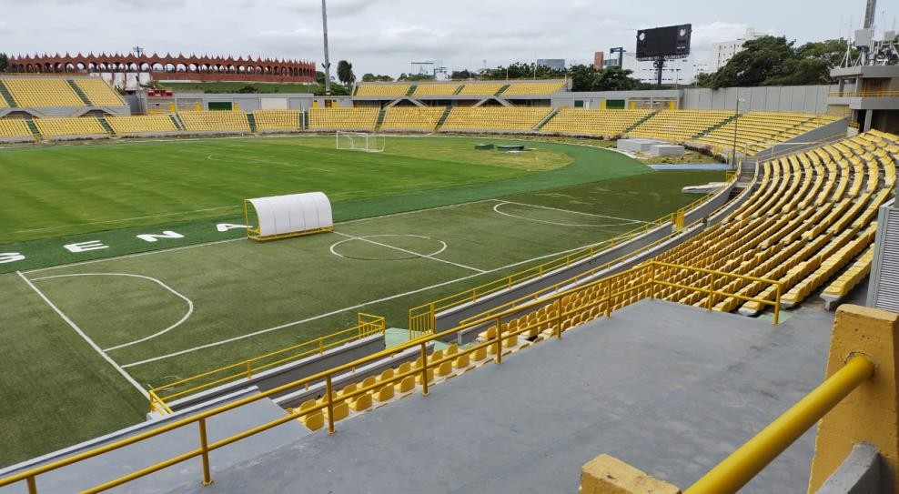
Fortalezas
Entre las fortalezas con que cuenta la ciudad para la promoción de este destino, se incluye su infraestructura deportiva con escenarios modernos, que reúnen capacidades técnicas de primer orden, en los que se han realizado eventos competitivos internacionales, como los Juegos Centroamericanos y del Caribe y el Mundial Juvenil de Futbol, entre otros.

Slide 5
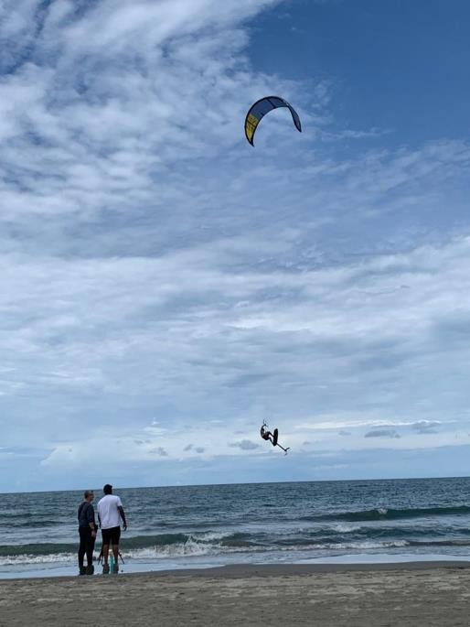
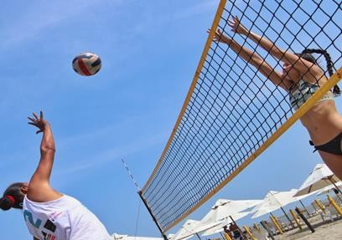
Fortalezas en playas, agua y aire
Adicionalmente la ciudad es privilegiada por su
que le permite ofrecer
espectacular geografía
escenarios naturales excepcionales para la
realización de competencias deportivas a campo abierto como fútbol y voleibol playa, surf, sky, Windsurf, vela, canotaje, motonáutica, entre otros, que garantizan la realización de importantes competencias deportivas de carácter extremo, ecológico, aéreo y náutico.

Slide 6
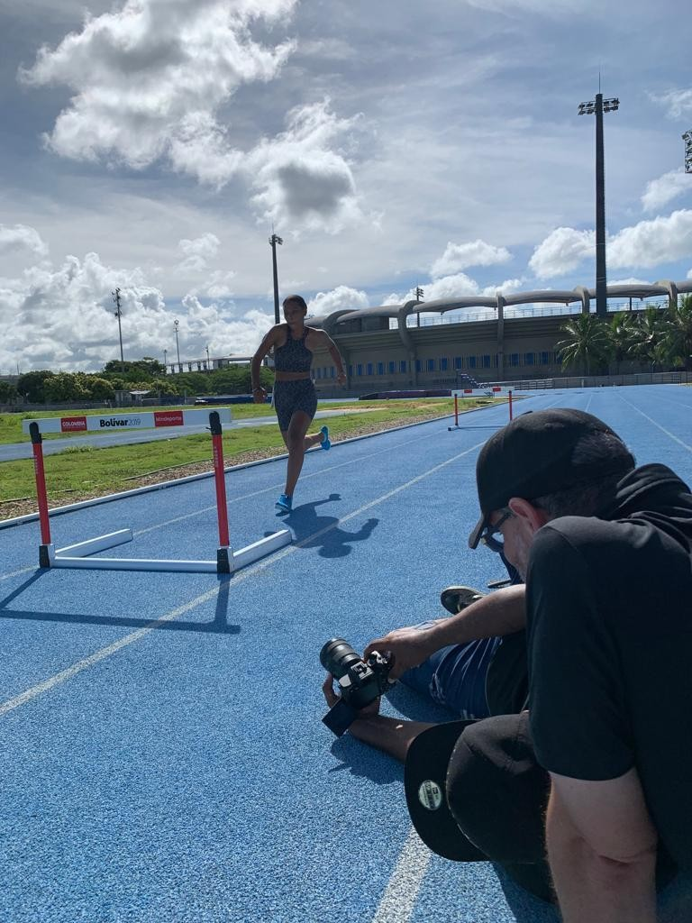
Estilo narrativo
Atendiendo las nuevas tendencias universales que marcan un camino de renovación de conceptos, prácticos e inmediatos, Cartagena destino deportivo es un spot con estilo narrativo en el que la música, las transiciones visuales, los movimientos de cámara, la angulación alternativa de los planos, textos llamativos y estratégicamente ubicados, junto al ritmo constante, variable y dinámico, que hacen sentir a Cartagena como una ciudad vibrante.

Slide 7
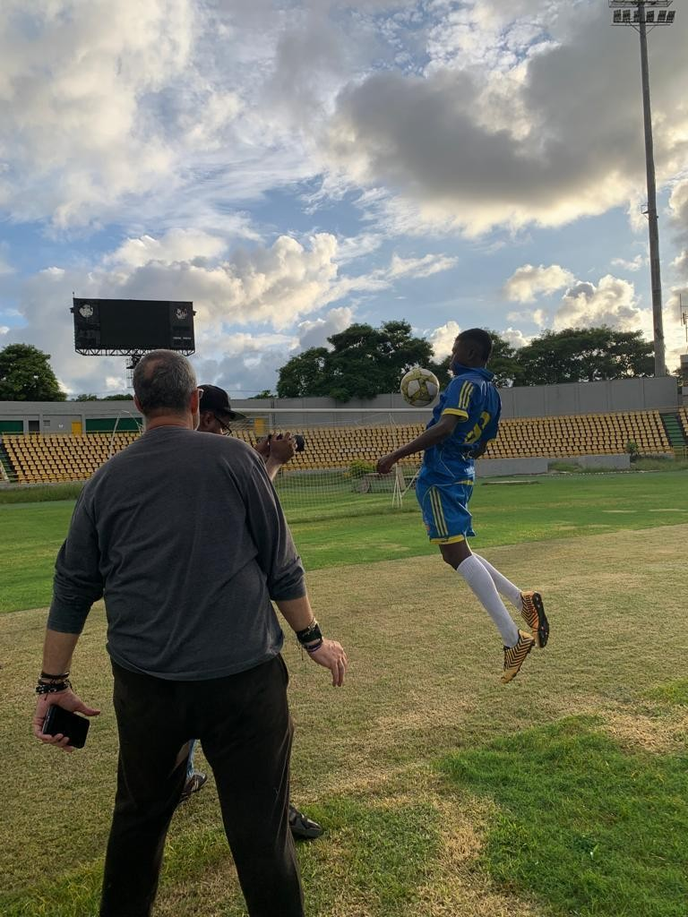
Conceptualización
Desde lo visual nos enfocamos en un concepto moderno combinando imágenes impactantes con una narrativa autentica y sensorial, que permite ubicarnos geográficamente como una cultura rica en historia, gastronomía, música, arte y diversidad, armonizada en la calidez de su gente, la magia de sus escenarios, los colores de sus tradiciones y el encanto de una ciudad que arropa, inspira y persuade a ser visitada.

Slide 8
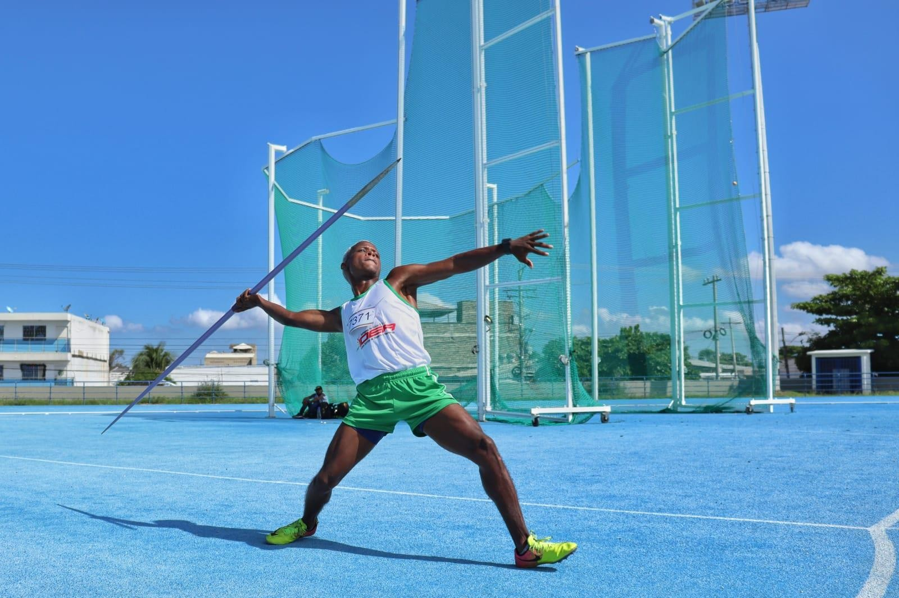
Producción
La producción del video Cartagena destino deportivo se desarrolló en escenarios deportivos administrados por el IDER y en otros espacios de diferentes localidades del Distrito. Su postproducción culminó a finales de noviembre de 2022, siendo presentado formalmente ante entidades del Distrito , representantes del sector turismo, organismos deportivos y otros, en diciembre de ese año.
La Corporación Turismo Cartagena de Indias y Cartagena Convention & visitors Burea, anunciaron entonces su disposición a incorporar el spot en sus proyecciones institucionales.

Slide 9
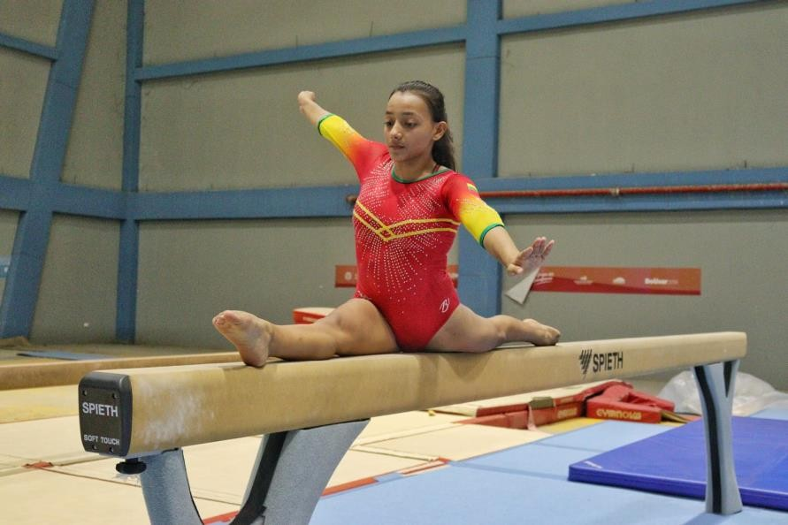
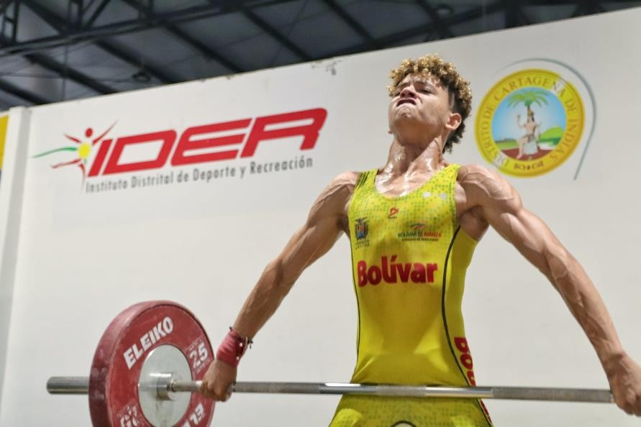
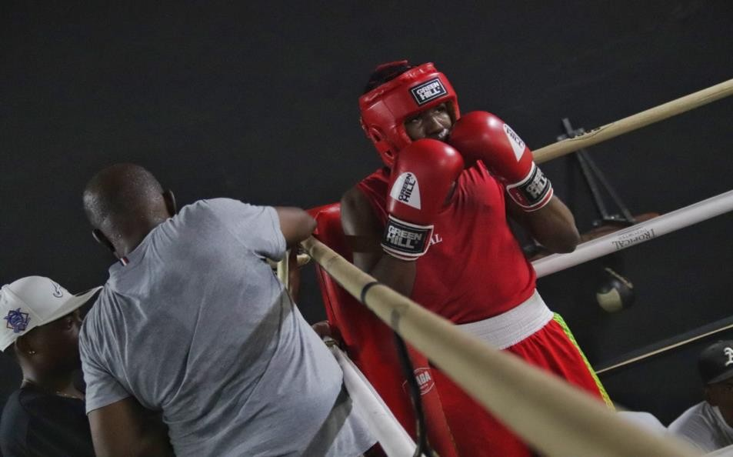

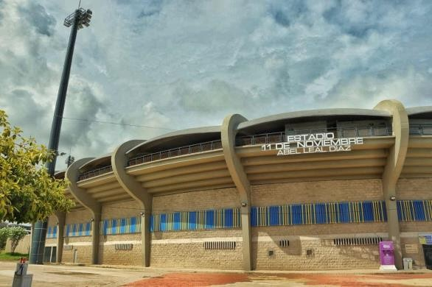
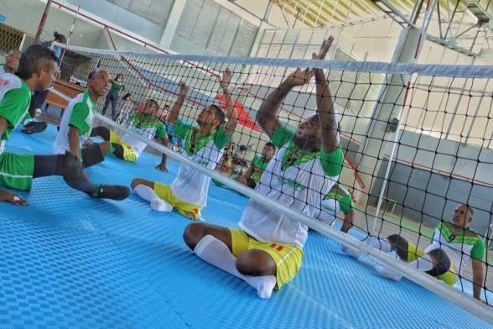
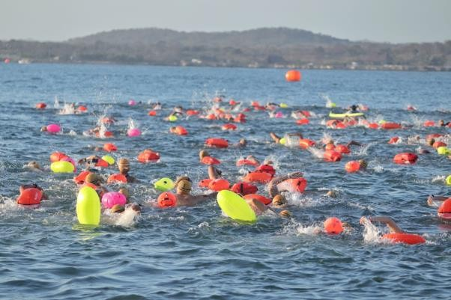
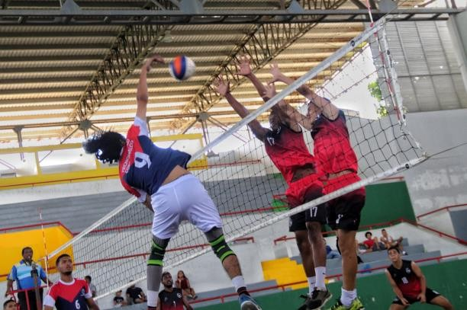
Cartagena destino deportivo

